Slide 1
Uvođenje radničkog samoupravljanja u Jugoslaviji 1950. godine i njegove političke posljedice
Kolegij: Hrvatska politička povijest
Nositelj kolegija: Doc. Dr. Sc. Danijel Jurković
Studenti: Patrik Žiger i Josip Szabo

Slide 2
Sadržaj
Sukob Tito-Staljin
Osnivanje prvog radničkog savjeta 1949. godine
Radničko samoupravljanje 1950. godine i njegov politički gospodarski, financijski i ekonomski utjecaj i posljedice.
Zaključak
Popis literature

Slide 3
Sukob Tito-Staljin
Nakon Drugog svjetskog rata SAD i Velika Britanija zabrenile su Sovjetskom Savezu i državama saveznicama da prošire svoji teritorij.
Nakon Drugog Svjetskog rata počeo je Hladni rat zbog zahlađenja političkih odnosa između demokratskog SAD-a i Sovjetskog Saveza.
U početku Hladnog rata Sovjetski Savez je provodio defanzivnu vanjsku politiku premaa SAD-u i Velikoj Britaniji jer nisu imali atomsku nuklearnu bobmu kao SAD pa su iz tog razloga Sovjeti provodili defanzivnu politiku s ciljem kako ne bi došlo do izbijanja oružanog rata između Sovjetskog Saveza i SAD-a.
Nakon Drugogo Svjetskog 1947. godine utemeljena je komunistička organizacija Informbiro kojoj su priključene europske komunističke države koje su lojalne Sovjetskom Savezu i koje su provodile gospodarsku, ekonomsku i socijalističku politiku po uzoru na Sovjetski Savez , a to su: Rumunjska, Mađarska, Čehoslovačka, Bugarska, Jugoslavija, Italija, Francuska, Poljska i Sovjetski Savez.

Slide 4
Sukob Tito-Staljin
Tijekom Drugog svjetskog rata Federativna Narodna Republika Jugoslavija je 11.4. 1945. godine uspostavila gospodarske, ekonomske i diplomatske odnose sa Sovjetskim Savezom i 1947. godine je Jugoslavija uspostavila gospodarske, ekonomske i socijalne odnose sa Čehoslovačkom, Rumunjskom, Mađarskom i Bugarskom.
Nakon Drugog svjetskog rata Jugoslavija je provodila ekonomsku, socijalnu i gospodarsku politiku do 1948. godine po uzoru na Sovjetski Svez koji je primjenjivao plansko gospodarstvo.
Komunistička Jugoslavija je po uzoru na Sovjetski Savez ukinula privatna vlasništva nad tvornicama, zemljištima i ukinula je veleposjede 1945. godine.
Zakonom o nacionalizaciji imovine sve industrije, zemljišta, sekotori djelatnosti i tvornice su bile stavljene pod državnim vlasništvom
Od 1945. godine do 1948. godine prema sovjetskom modelu gospodarstva i ekonomije Komunistička partija Jugoslavije nadzirala je i kontrolirala je vanjsku trgovinu, unutarnju trgovinu, poljoprivredne seljačke zadruge, industrije, promet i investicijsku politiku.
Također su u tom periodu osnovane i seljačke zadruge koje su radile na poljoprivrednim zemljištima koje su bile u vlasništvu države.

Slide 5
Sukob Tito-Staljin
Nakon Drugog svjetskog rata jugoslavenski diplomati Koča Popović i Edvard Kardelj sastali su se sa predsjednikom komunističke Bugarske Georgijem Dmitrovom gdje su se dogovarali oko uspostavljanja državnih granica između Bugarske i Jugoslavije.
Na tom sastanku su Popović i Kardelj predlagali predsjedniku Bugarske Dmitrovu da se Bugarska ujedini sa Jugoslavijom i da Bugarska bude nova država u sastavu Jugoslavije.
Za taj sastanak je kasnije je saznao predsjednik Sovjetskog Saveza Josif Staljin koji je pozvao Tita i Dmitrova da dođu na sastanak u Moskvi.
N političkom sastanku u Moskvi 10.2. 1948. Godine sastali su se bugarski predsjednik Georgij Dmitrov , jugoslavenski diplomat Edvard Kardelj i predsjednik Sovjetskog Saveza Josif Staljin koji su potpisali sporazum prema kojem su Jugoslavija i Bugarska obećale da će se konzultirati sa Sovjetskim Savezom oko vanjskopolitičkih pitanja.
Predjsednik Jugoslavije Josip Broz Tito je u dogovoru s grčkim, albanskim i bugarskim komunistima želio stvoriti Balkansku federaciju u kojoj bi bile uključene Jugoslavija, Albanija, Grčka i Bugarska protiv čega su se protivile SAD i Velika Britanija.

Slide 6
Sukob Tito-Staljin
Zbog Balkanske federacije Velika Britanija i SAD optuživale su Sovjetski Savez da potiče Tita na agresivnu vanjsku politiku te, su optuživale Sovjetski Savez zbog kršenja nemilog dokumenta o podjeli interesnih sfera u Europi između Velike Britanije i Sovjetskog Saveza.
Nemili dokument je dokument koji je potpisan tijekom Drugog svjetskog rata 1944. godine između britanskog premijera Winstona Churchilla i sovjetskog predsjednika Josifa Staljina.
Prema tom nemilom dokumentu 50 posto teritorija Jugoslavije je palo pod utjecaj Velike Britanije a 50 posto drugog djela teritorija Jugoslavije je palo pod utjecaj Sovjetskog Saveza, 90 posto teritorija Grčke je palo pod utjecaj Velike Britanije i SAD-a a 10 teritorija Grčke je palo pod utjecaj Sovjetskog Saveza, 75 posto teritorija Bugarske je palo pod utjecaj Sovjetskog Saveza ,a 25 posto teritorija Bugarske je palo pod utjecaj Velike Britanije, 50 posto teritorija Mađarske je palo pod utjecaj Sovjetskog Saveza ,a 50 posto teritorija drugog djela Mađarske palo je pod utjecaj Velike Britanije i SAD-a i 90 posto teritorija Rumunjske je palo pod utjecaj Sovjetskog Saveza dok je 10 posto teritorija Rumunjske palo pod utjecaj Velike Britanije.
Velika Britanija i SAD su željele uspostaviti interesne sfere na Mediteranu s ciljem kako bi spriječili širenje komunizma na Mediteranu od strane Sovjetskog Saveza.

Slide 7
Sukob Tito-Staljin
U strahu od mogućeg rata između Sovjetskog Saveza i SAD-a Josif Staljin je zatražio od predjsednika Jugoslavije Josipa Broza Tita da prestane sa agresivnom vanjskom politikom stvaranjem Balkanske federacije.
Tito nije želio poslušati Staljinov savjet već je dalje nastavio pšrovoditi svoju vanjsku politiku zbog čega su se zaoštravali politički i diplomatski odnosi između Jugoslavije i Sovjetskog Saveza 1948. Godine.
Zbog političkog raskola između Jugoslavije i Sovjetskog Saveza Josip Broz Tito je u jednom govoru rekao kako je Jugoslavija spremna za rat protiv Sovjetskog Saveza ako bude potrebno.
Zbog Titove neposlušnosti prema Sovjetskom Savezu Josif Staljin je dao povući sovjetske vojne savjetnike i stručnjake koji su otišli iz Jugoslavije u ožujku 1948. godine.
Također je Sovjetski Savez ukinuo slanje gospodarske i ekonomske pomoći prema Jugoslaviji.
Jugoslavenska propaganda je stvorila priču kako je navodno Tito rekao Staljinu ne zbog toga što se Tito nije želio prikloniti politici po uzoru na Sovjetski Savez.
Predsjednik Sovjetskog Saveza Josif Staljin je zatražio od predsjednika Jugoslavije Josipa Broza Tita da dođe na sastanak imformbiroa s ciljem kako bi se pokušali poboljšati politički odnosi između Jugoslavije i Sovjetskog Saveza ,ali Tito je odbio doći na sastanak.

Slide 8
Sukob Tito-Staljin
Zbog Titova nedolaska na satsanak imformbiroa predsjednik Sovjetskog Saveza i šef imformbiroa Josif Staljin je 28.6. 1948. godine donosio rezoluciju Imformbiroa preko kojeg je Jugoslavija optužena za izdaju socijalizma i za antisovjetsko djelovanje ,te je Jugoslavija izbačena iz Imformbiora.
Nakon što je Jugoslavija izbačena iz imformbiroa raskinuti su gospodarski, politički, ekonomski i diplomatski odnosi između Jugoslavije i Sovjetskog Saveza 1948. godine.
Predjsednik Jugoslavije Josip Broz Tito je na prijedlog hrvatskog umjetnika Augusta Augustinčića osnovao politički logor na Golom otoku koji je bio namijenjen za političke neprijatelje Josipa Broza Tita i za komunističke političare koji su podržavali sovjetsku politiku a ne jugoslavensku politiku.
Zbog Golog otoka je sovjetski predsjednik Josif Staljin donosio novu rezoluciju Imformbiroa 17.11. 1949. godine u kojem je optuživao Josipa Broza Tita da je nacionalist jer je dao progoniti svoje političke neprijatelje koji nisu podržavali njegovu jugoslavensku i komunističku politiku.
Nakon političkog raskola između Jugoslavije i Sovjetskog Saveza komunističke vlasti Jugoslavije odlučile su napustiti sovjetski model gospodarske, društvene, ekonomske i privredne politike s ciljem kako bi se odmaknule od Sovjetskog Saveza.

Slide 9
Sukob Tito-Staljin
Nakon političkog sukoba između Sovjetskog Saveza i Jugoslavija Jugoslavija se okrenula Zapadu, te je kasnije uspostavila gospodarske i ekonomske odnose sa Velikom Britanijom i SAD-om.
Također je predsjednik Jugoslavije Josip Broz Tito došao u diplomatski posjet u Velikoj Britaniji kod britanske kraljice Elizabete II. I njezinog supruga princa Filipa vojvode od Edinburgha i kod britanskog premijera Winstona Churchilla 1952. Godine.
Jugoslavija je kasnije dobivala od SAD-a i Velike Britanije gospodarsku, ekonomsku i socijalnu pomoć.
Nakon političkog sukoba između Sovjetskog Saveza i Jugoslavije Komunistička Partija Jugoslavije je 1953. godine promijenila svoj naziv stranke u Savez komunista Jugoslavije s ciljem kako bi se Jugoslavija u potpunosti odmaknula od utjecaja Sovjetskog Saveza.
Savez komunista Jugoslavije je nazvana po uzoru na prvi Savez komunista koji je osnovan u Londonu 1847. godine od strane Karla Marxa.

Slide 10
Osnivanje prvog radničkog savjeta 1949. godine
Kako bi se Jugoslavija odmaknula od gospodarske i ekonomske politike po uzoru na Sovjetski Savez odlučila je provoditi vlatsitu državnu, ekonomsku, društvenu i gospodarsku politiku na temelju radničkog samoupravljanja.
20.12. 1949. godine u tvornici cementa Prvoborac u Solinu osnovan je prvi radnički savjet pri čemu su uspostavljeni temelji radničkog samoupravljanja.
Samoupravljanje je sustav upravljanja općim društvenim odnosima i poslovima unutar zajednica, područja i organizacija u kojem izravno, samostalno i ravnopravno odlučuju oni koji te poslove obavljaju a koji služe državnim interesima.
Začetnici ideje samoupravljanja bili su utopijski socijalisti: Francois-Noel Babeouf, Henri Saint- Simon, Charles Fourier i Robert Owen koji su negiranjem države tražili alternativne oblike upravljanja društvenom zajednicom.
Začetnici komunizma Karl Marx i Friedrich Engels razvijali su teoriju marksisitičkog samoupravljanja prema kojem se revolucionarnim putem treba ukinuti država te uspostaviti radničko samoupravljanje s ciljem kako bi se radnička klasa oslobodila od najamnog ropstva u kapitalističkom načinu proizvodnje.

Slide 11
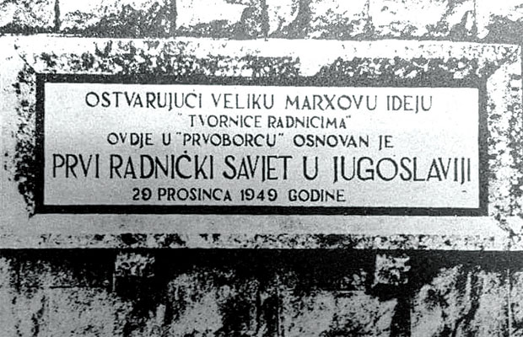
Osnivanje prvog radničkog savjeta 1949. godine

Slide 12
Radničko samoupravljanje 1950. godine i njegov politički, gospodarski, financijski i ekonomski utjecaj i posljedice
27.6. 1950. godine Narodna skupština Federativne Narodne Republike Jugoslavije donijelo je zakon o radničkom samoupravljanju prema kojem su gospodarske tvornice i industrije predane pod kontrolom radnika i radnog kolektiva čime je ukinut birokratsko i centralističko gospodarsko i ekonomsko nadziranje tvornica i industrija od strane države.
Ovim zakonom o radničkom samoupravljanju u tvornicama i poduzećima osnovani su radnički sindikati i radnički savjeti koji su upravljali poslovanjima tvornica i industrija.
Komunistička Jugoslavija je 1952. godine promijenila naziv svoje stranke iz Komunističke partije Jugoslavije u Saveza komunista Jugoslavije po uzoru na Savez komunista koji je osnovan u Londonu 1847. godine od strane začetnika komunizma Karla Marxa i Fridericha Engelsa.
Začetnik ekonomske ideje jugoslavenskog radničkog samoupravljanja bio je slovenski ekonomist i ideolog Boris Kidrič

Slide 13
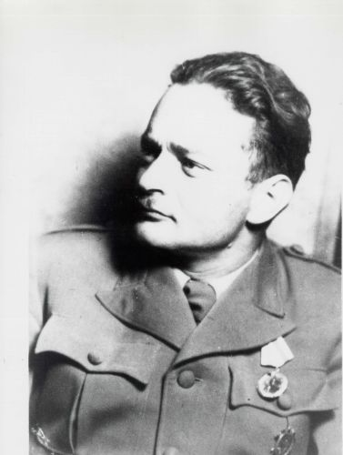
Radničko samoupravljanje 1950. godine i njegov politički, gospodarski, financijski i ekonomski utjecaj i posljedice

Slide 14
U prvoj fazi bit radničkih savjeta bila je u njihovoj promidžbenoj iskoristivosti.
Jovan Đorđević, koji je ideju E. Kardelja, B. Kidrica i M. Đilasa uobličio u zakonski tekst, nije krio svoje dvojbe pred Titom.
Tito i njegovo vodstvo nužno je trebalo potez koji će ga razlikovati od SSSR-a.
Od bivšeg saveznika i ideološkog uzora se pretvorio u neprijatelja i potencijalnog agresora.
Jugoslavija nije istjerana iz komunističkog društva zbog toga što je bila drukčija,
nego zato što se nije htjela pokoravati Staljinu.

Slide 15
Na Šestom kongresu KPJ, održanom od 2. do 7. studenog 1952. u Za grebu, J. Broz Tito govorio je o čudovišnom obliku državnokapitalističkog birokratskog sustava u kojem Staljin jača državu da bi eksploatirao najamne radnike, a na temelju teorije o vodećoj naciji ugnjetava neruske narode te širi ruski imperijalizam.
Koncepcija društvenog samoupravljanja bila je pokušaj da se uz partijski nadzor pokrene proces odumiranja države podruštvljavanjem njezinih funkcija i pretvaranjem države u servis društva.
Samoupravljanje nije bilo inspirirano kao otpor protiv državne dominacije.
Nakon što je do 1950. izgrađeno centralizirano administrativno upravljano i planirano gospodarstvo, 1951. gospodarski sustav bio je potpuno izmijenjen i centralno planirano gospodarstvo napušteno je
Te je godine posljednjih 108 poduzeća, kojima je neposredno rukovodila, prenijela u nadležnost republika, a savezna je administracija smanjena za oko 100 000 osoba.

Slide 16
Prvi rezultati radničkih savijeta bio je minoran.
Država je gotovo o svemu odlučivala, savjeti su imali samo savjetodavnu ulogu, ali samoupravljanjem je otvoren put prema tržišnom socijalizmu.
Direktori su imali mogućnost da pokažu inicijativu i da odgovaraju na tržišne stimulanse, ali bili su mnogo ograničeniji nego oni u kapitalizmu.
Postavljeni od KP, nastavili su raditi kao i prije, ali morali su podnositi svoje planove na odobrenje radničkim savjetima, što je ipak bio mali korak prema industrijskoj demokraciji

Slide 17
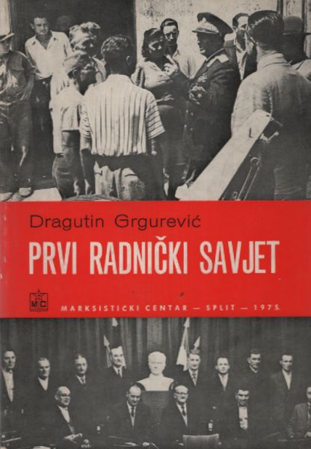
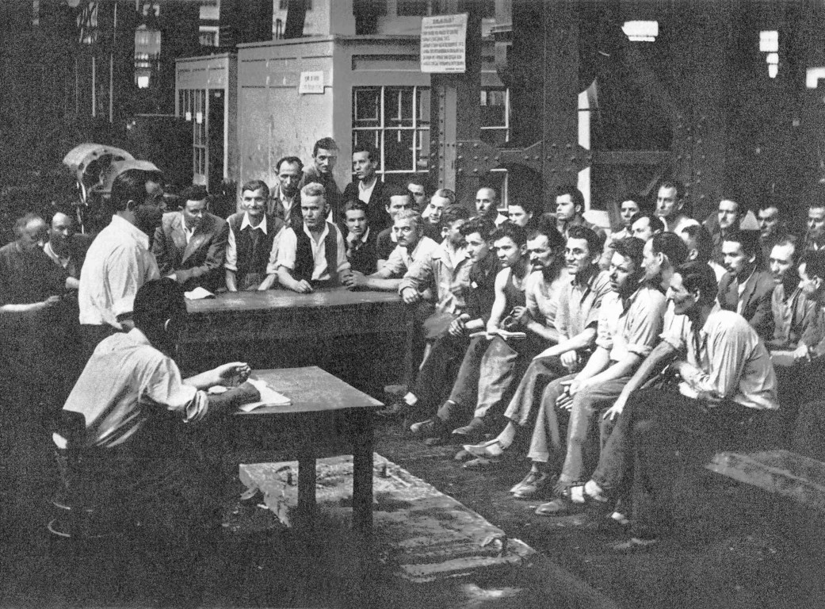

Slide 18
Postavlja se logičko ptanje u vezi sindikata.
Ubrzo je pronađen odgovor i sindikat je dobio ulogu u biranju radničkih savjeta, raščlambi organizacije rada, u sustavu nagrađivanja i planiranja, napose radi povećanja produktivnosti rada, zapravo povećanja proizvodnje.
U njegovim rukama i dalje su ostale zadaće u vezi s plaćama, socijalnim osiguranjem, zaštitom na radu i odmorom.
S obzirom na decentralizaciju i sukob različitih interesa pojedinih grana i poduzeća, sve se više inzistiralo da sindikat mora sprječavati partikularizam i predstavljati radničku klasu kao cjelinu.
Još 1954, J. Broz Tito i E. Karđelj suprotstavljali su se prijedlozima đa bi sindikat trebao biti borbena organizacija, a ne da se miješa u poslovanje.

Slide 19
Ustavni zakon iz 1953. institucionalizirao je samoupravljanje.
Njegovim temeljnim načelima određeno je da su sredstava za proizvodnju u društvenom vlasništvu, a da proizvođači sami upravljaju u gospodarstvu, kao i radni narod na lokalnim razinama.
Poduzeće od državnog tijela 1950. postaje poludržavno, ali dobiva samo proizvodnu funkciju, ne i komercijalnu, investicijsku i kadrovsku.
Komunisti su nastojali svoju državu, okruženu s komunističkim zemljama na istoku, kao i s kapitalističkim zemljama na zapadu s ne baš dugom demokratskom tradicijom, učiniti drukčijom,
Zadržana je diktatura u KP.

Slide 20
Ustav SFRJ (1963.)
Novi ustav je donesen 7.4. 1963. godine.
FNRJ je preimenovana u Socijalističku Federativnu Republiku Jugoslaviju (SFRJ).
Ustavom iz 1963. samoupravljanje je u SFRJ bilo proglašeno općim sustavom upravljanja društvenim poslovima, a pravo građana na samoupravljanje stavljalo se na vrh popisa sloboda, prava i obveza građanina te je bilo proglašeno nepovrjedivim i neotuđivim.
Glavna tijela upravljanja u poduzećima, koja su bila u društvenom vlasništvu, bili su radnički savjeti.
Prema Ustavu iz 1963. godine Sabor Socijalističke Republike Hrvatske činila su vijeća a to su: republičko vijeće, privredno vijeće, prosvjetno-kulturno vijeće, socijalno-zdravstveno vijeće i organizacijsko političko vijeće.
Radnički savjeti bili su izabrani od strane radnika koji su odlučivali o proizvodnji i o raspodjeli dohotka u poduzećima i tvornicama.

Slide 21
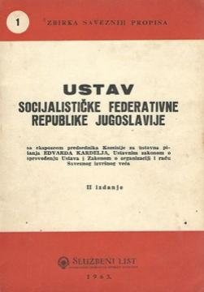

Slide 22
Ustav SFRJ iz 1974. godine
Josip Broz Tito je na prijedlog potpredsjednika Socijalističke Federativne Jugoslavije Edvarda Kardelja uveo novi Ustav 1974. godine.
Novi jugoslavenski ustav je omogućio svim jugoslavenskim republikama da se mirnim putem odvoje od Jugoslavije.
Novim jugoslavenskim ustavom uspostavljen je ekonomski i politički sustav samoupravljanja s kojim je u praksi upravljalo Savez komunista Jugoslavije.
Posebice tijekom nemira na Kosovu 1981. godine albanski narod iz Kosova se pozivao na Ustav iz 1974. godine jer su stanovnici Kosova željeli da se Kosovo odvoji od Jugoslavije.

Slide 23
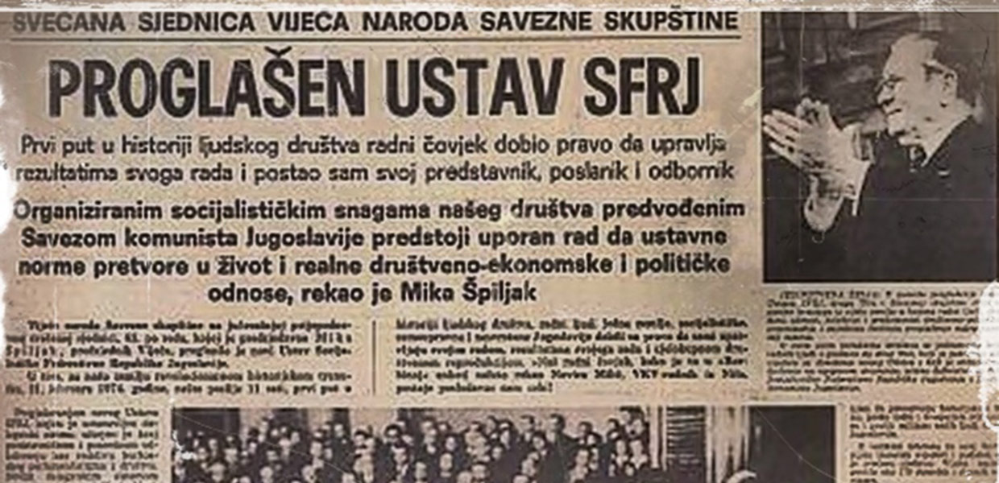

Slide 24
Zaključak
Jugoslavija je nakon raskidanja gospodarskih i diplomatskih odnosa sa Sovjetskim Savezom odlučio provoditi svoju vlastitu ekonomsku, gospodarsku i socijalsitičku politiku uvođenjem radničkog samoupravljanja.
Zbog radničkog samoupravljanja Jugoslavija je doživjela veliki gospodarski i ekonomski razvoj.
Ne smijemo zaboraviti kako je Jugoslavija u doba radničkog samoupravljanja uzimala kredite od drugih država zbog čega se kasnije država zaduživala.
Tijekom 1980.-tih godina Jugoslavija je ušla u veliku gospodarsku, ekonomsku i financiujsku krizu zbog čega je Jugoslavija napustila ekonomsku politiku radničkog samoupravljanja i brojne tvornice i poduzeća su financijski propadale.

Slide 25
Popis literature
Matković, Hrvoje (1998.). Povijest Jugoslavije (1918.-1991.). Zagreb: Naklada P. I. P. Pavičić.
Radelić, Zdenko (2006.). Hrvatska u Jugoslaviji (1945.-1991.) od zajedništva do razlaza. Zagreb: Hrvatski institut za povijest i Školska knjiga.
Tuđman, Franjo (1996.). Velike ideje i mali narodi: peto prošireno izdanje. Zagreb: Nakladni zavod Matice Hrvatske.
samoupravljanje - Hrvatska enciklopedija
BROZ, Josip-Tito - Hrvatski biografski leksikon
Broz, Josip - Tito - Hrvatska enciklopedija
Jugoslavija - Hrvatska enciklopedija
Jugoslavija | Proleksis enciklopedija
samoupravljanje | Proleksis enciklopedija
Broz Tito, Josip | Proleksis enciklopedija

